Slide 1
Projekt DCF77
Nicolas Takagawa
Ron Buntschu

Slide 2
Anzeige DCF77
Von der Idee zur Realisierung

Slide 3
1. Teil: 7-Segment-Anzeige

Slide 4
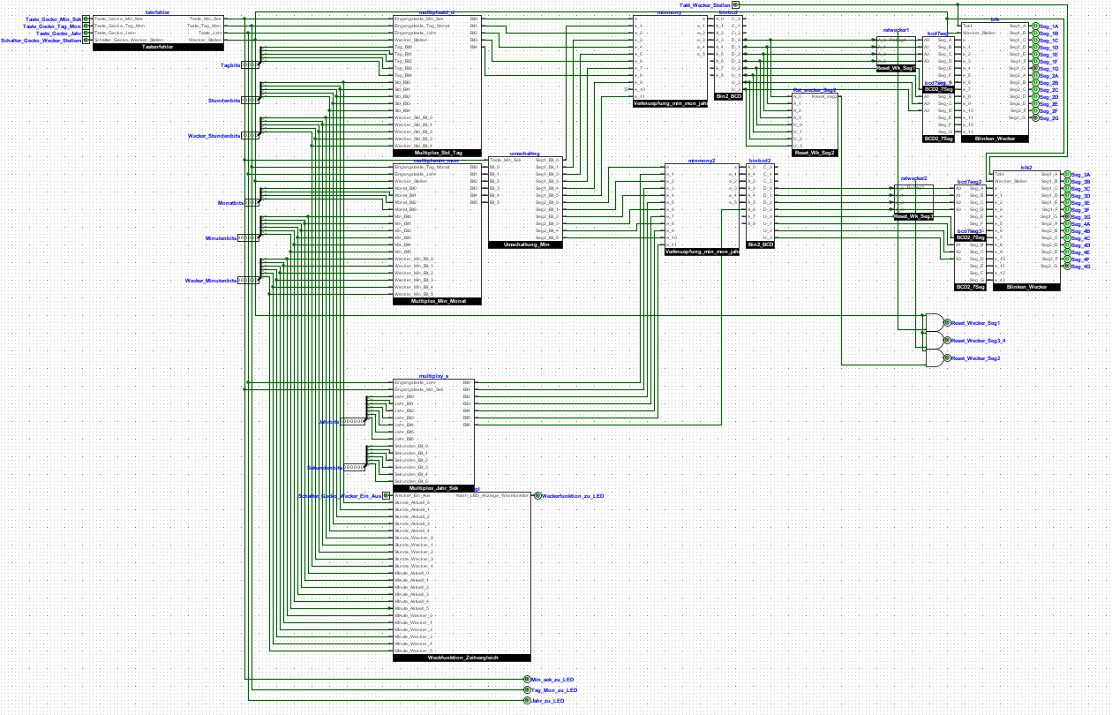

Slide 5
2. Teil: LED-Anzeige

Slide 6
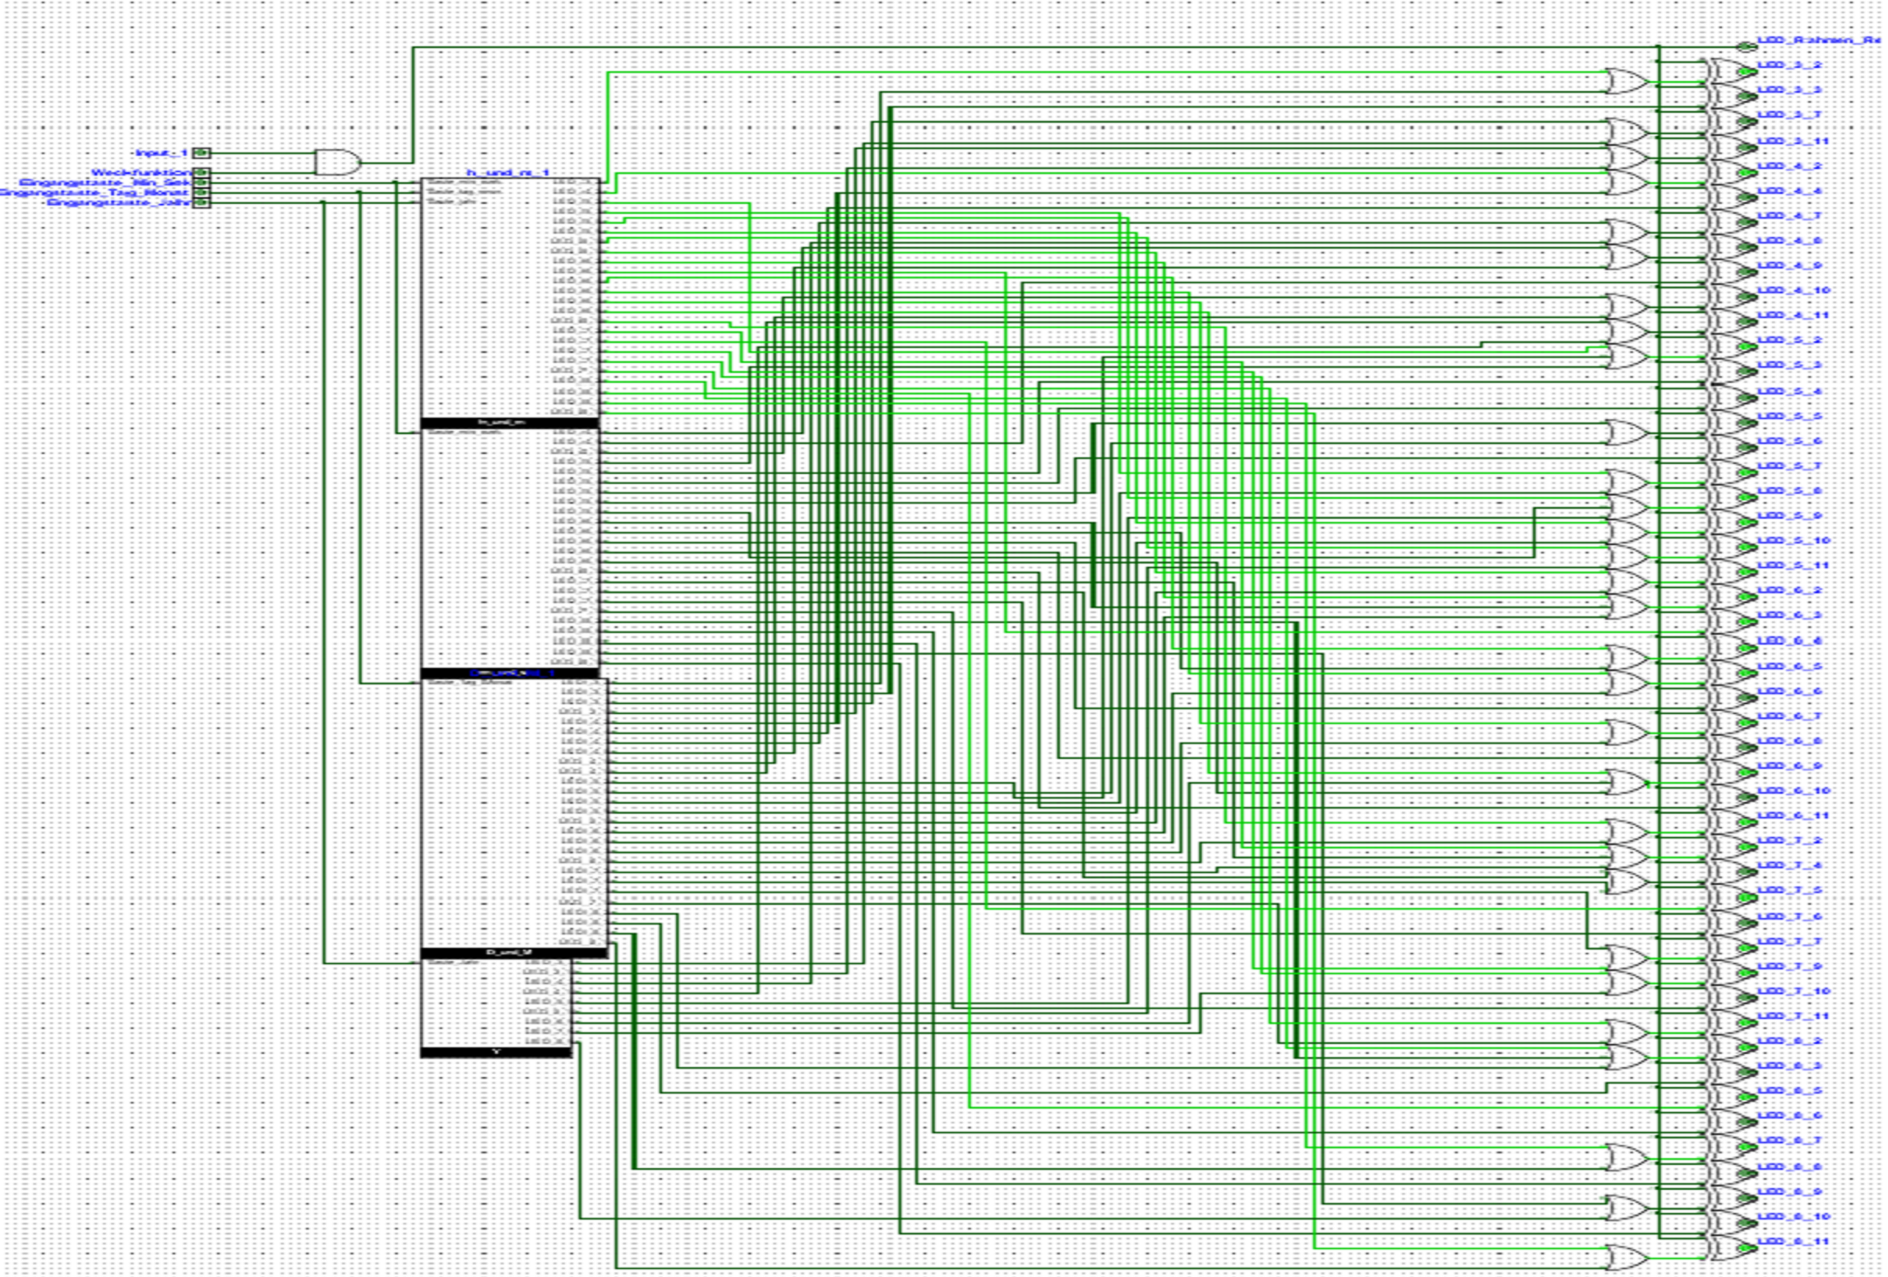

Slide 7
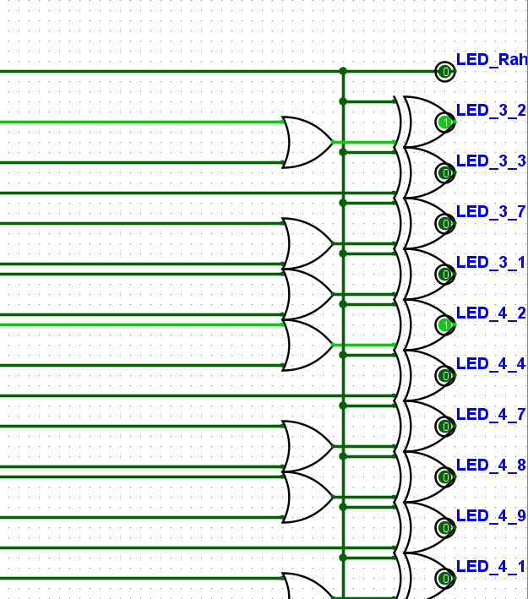

Slide 8
3. Teil: Wecker stellen, Zusammenführung

Slide 9
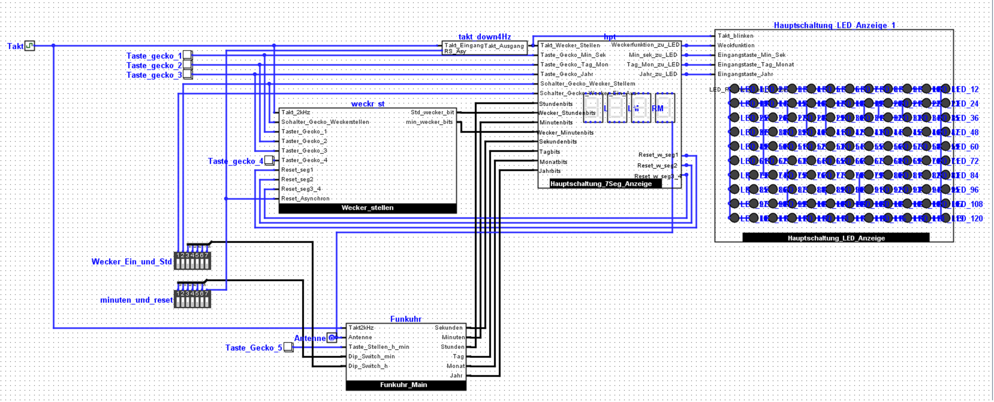

Slide 10
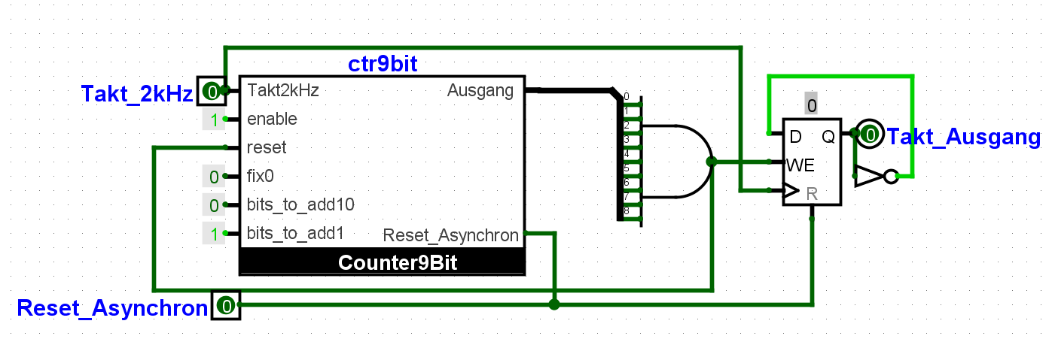
Taktsignal

Slide 11
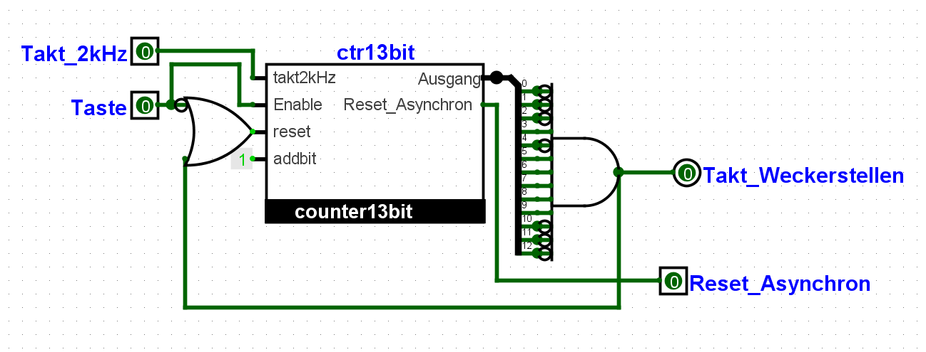
Impulssignal

Slide 12
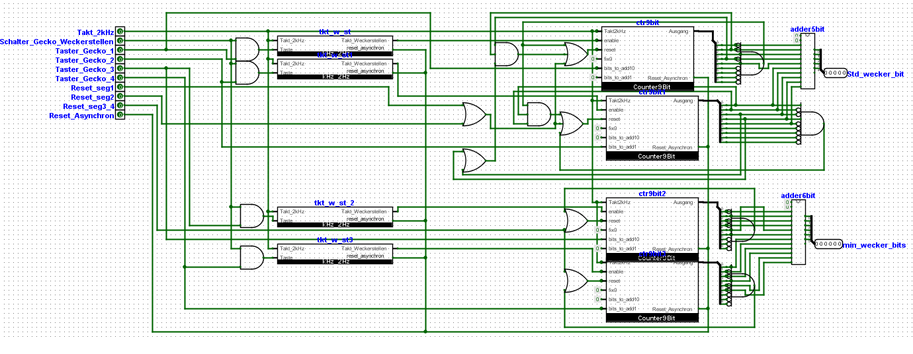
Wecker stellen

